Slide 1
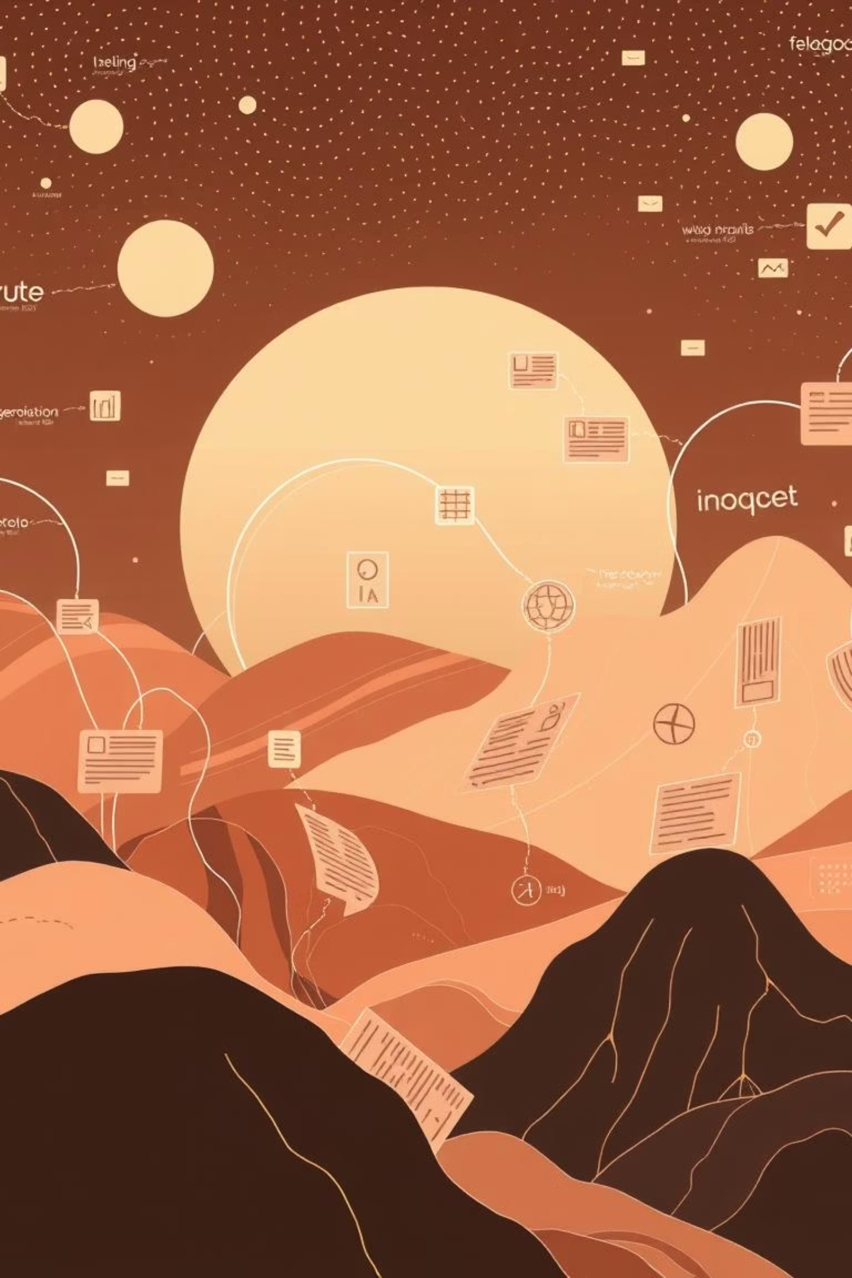

MEDIActive Youth: Informing the Balkans
Post-istina i Informacijski poremećaj
Snalaženje u složenom krajoliku informacija u digitalnom dobu.

Slide 2
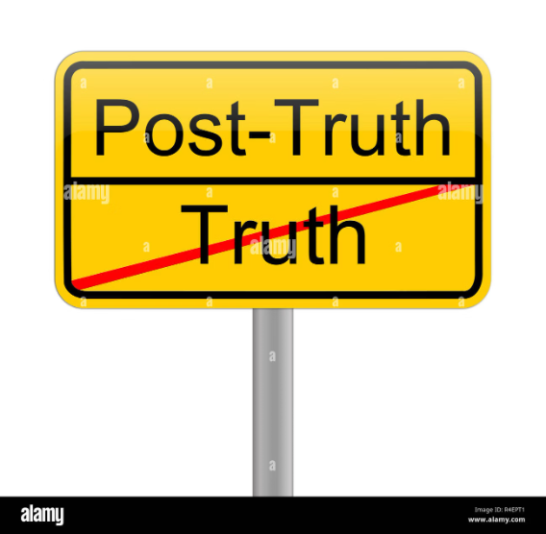
Izazov preopterećenosti informacijama
Internet je preplavljen informacijama, od kojih su mnoge lažne, što otežava pojedincima da prepoznaju istinu. Raširene dezinformacije mogu dovesti do činjenično netočnih uvjerenja koja podupiru političke i društvene odluke, potkopavajući dobrobit zajednice.
Kako bismo se borili protiv ovoga, moramo razumjeti kako ljudi formiraju mišljenja i kako se stvaraju i šire lažne informacije, te zašto su učinkovite.

Slide 3
Razumijevanje post-istine
„Post-istina se definira kao veza sa, ili označava okolnosti u kojima objektivne činjenice imaju manji utjecaj na oblikovanje javnog mnijenja od apela na emocije i osobna uvjerenja.“
Post-istinita politika napreduje u polariziranom okruženju, gdje je „ideja istine već podijeljena na pojmove moje istine naspram tvoje istine“, pojačavajući postojeće društvene polarizacije.

Slide 4



Informacijski poremećaj: Širi pogled
Izraz "lažne vijesti" nije dovoljan, jer nije sav obmanjujući sadržaj lažan. "Informacijski poremećaj" obuhvaća različite stupnjeve obmane i štete, od niskog onečišćenja do duboko obmanjujućeg sadržaja.
Disinformacija
Misinformacija
Malinformacija
Namjerno lažan sadržaj dijeljen radi nanošenja štete (npr. izmišljeni audiovizualni materijali, teorije zavjere).
Lažne informacije podijeljene bez namjere nanošenja štete (npr. netočni opisi fotografija, statistika).
Prave informacije dijeljene radi nanošenja štete, često iznošenjem privatnih informacija u javnu sferu (npr. zlonamjerno iskrivljavanje konteksta).

Slide 5
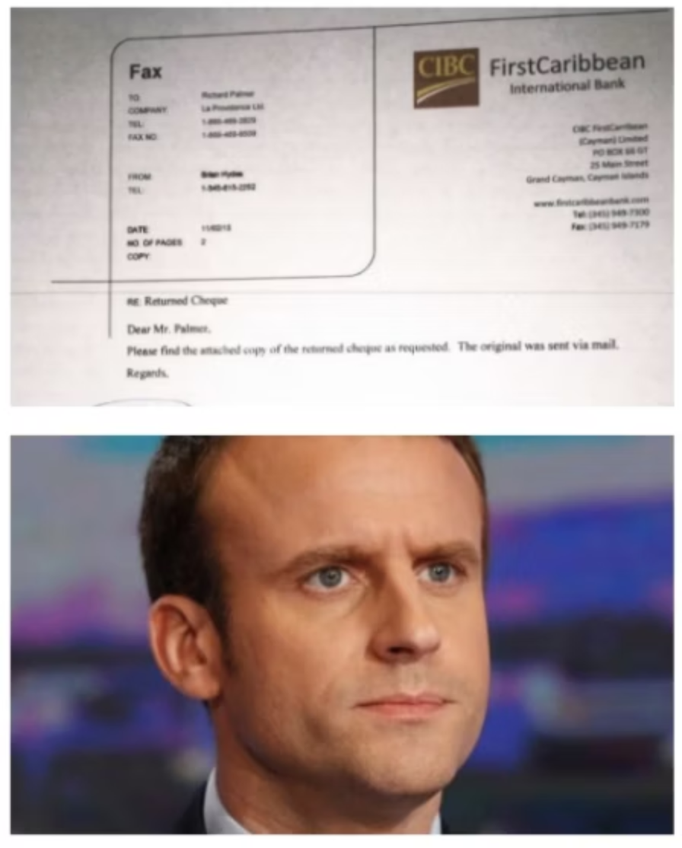
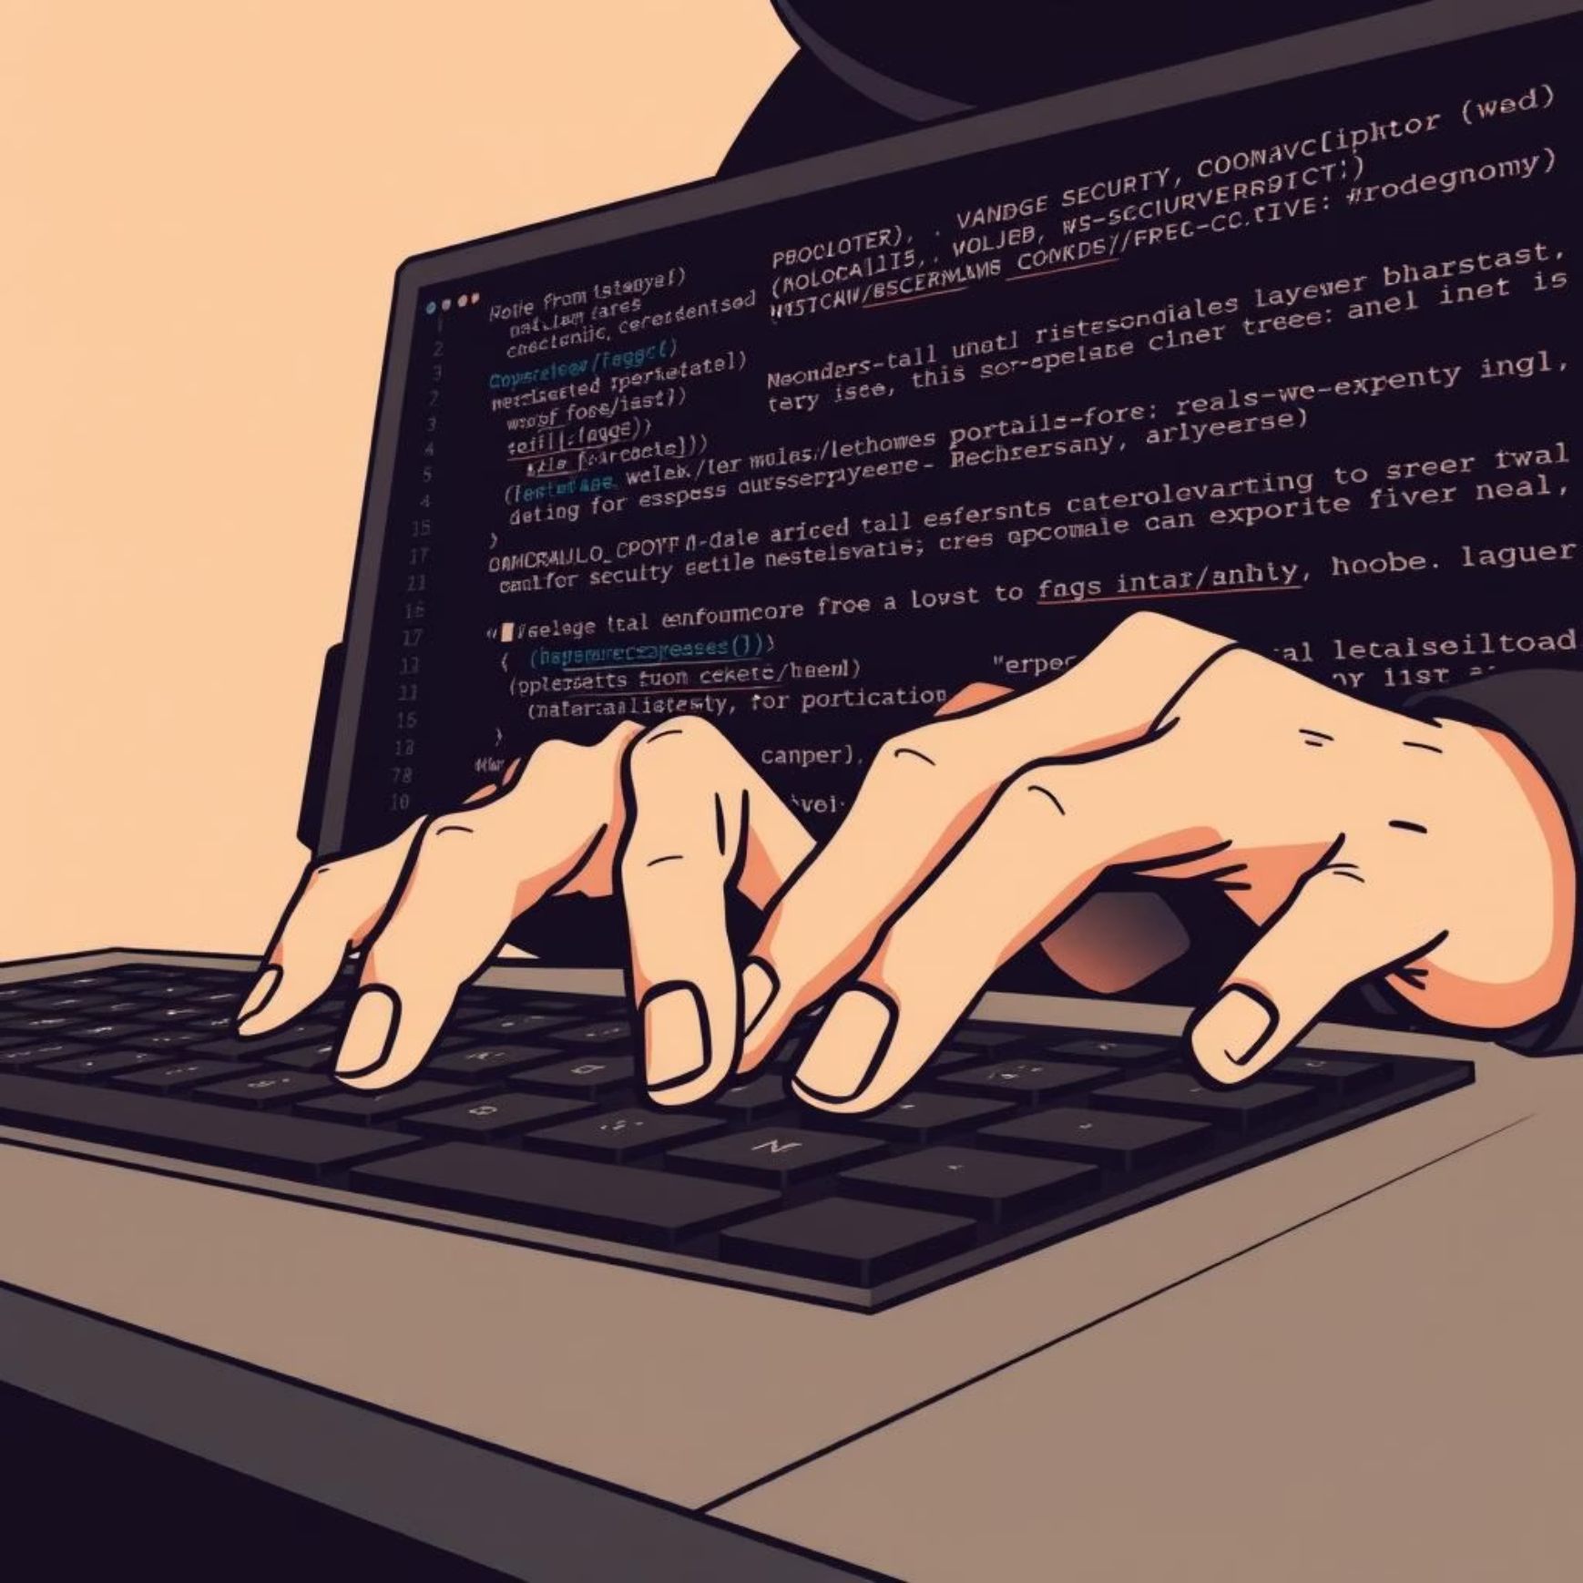
Disinformacije u akciji
Glasine o Macronovom offshore računu
Curenje Podestine e-pošte
Tijekom francuskih predsjedničkih izbora 2017. godine, internetom su se širili lažni dokumenti u kojima se tvrdilo da Emmanuel Macron ima tajni offshore račun na Bahamima. Cilj je bio obeshrabriti birače da ga podrže.
Godine 2016. Wikileaks je hakirao i objavio e-mailove Johna Podestu. Iako obavještajne agencije nisu pronašle krivotvorine, curenje informacija bacilo je svjetlo na unutarnje funkcioniranje predsjedničke kampanje, uzrokujući štetu otkrivanjem istinitih informacija.

Slide 6
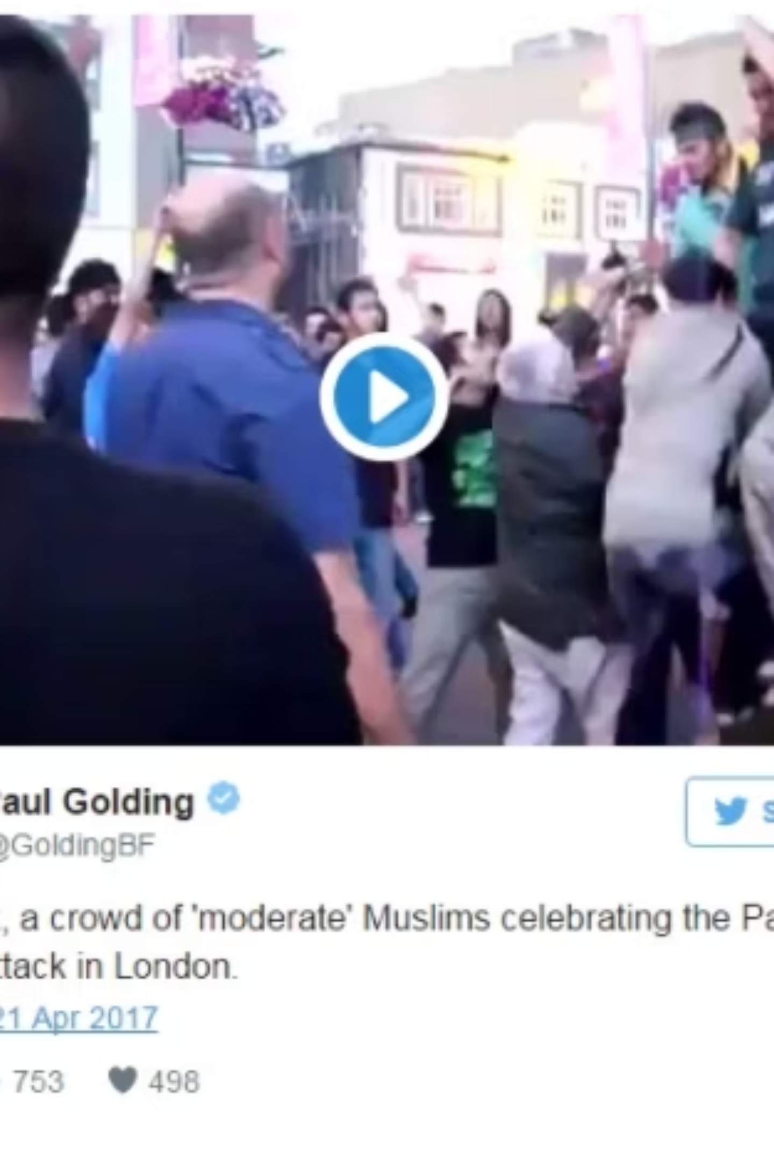
Primjer misinformacija
Godine 2017., nakon terorističkog napada u Parizu, podijeljen je video u kojem se tvrdilo da londonski muslimani slave. Video je zapravo iz 2009. godine i prikazuje Pakistance kako slave pobjedu u kriketu. Ovo je misinformacija: lažna informacija koju dijeli netko tko nije svjestan njezine lažnosti.

Slide 7

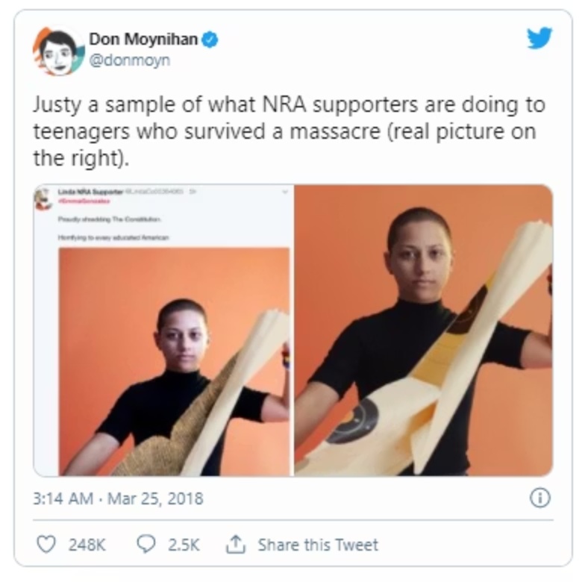
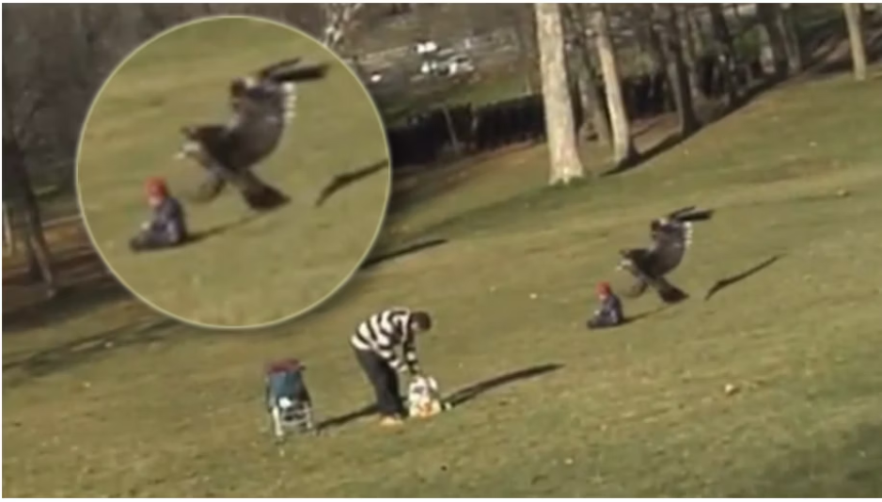
Vrste informacijskog poremećaja: Manipulacija
Manipulirani sadržaj
Izmišljeni sadržaj
Deepfakes
Pravi sadržaj je izmijenjen radi obmane. Primjer: Videozapis Emme Gonzalez kako para papirnu metu iz streljane izmijenjen je kako bi se prikazalo kako para američki Ustav.
Sadržaj bez činjenične osnove, u potpunosti izmišljen. Primjer: Lažni video orla koji otima bebu, koji su napravili studenti dizajna.
Izmišljeni videozapisi i zvukovi stvaraju uvjerljive, ali lažne prikaze ljudi.

Slide 8
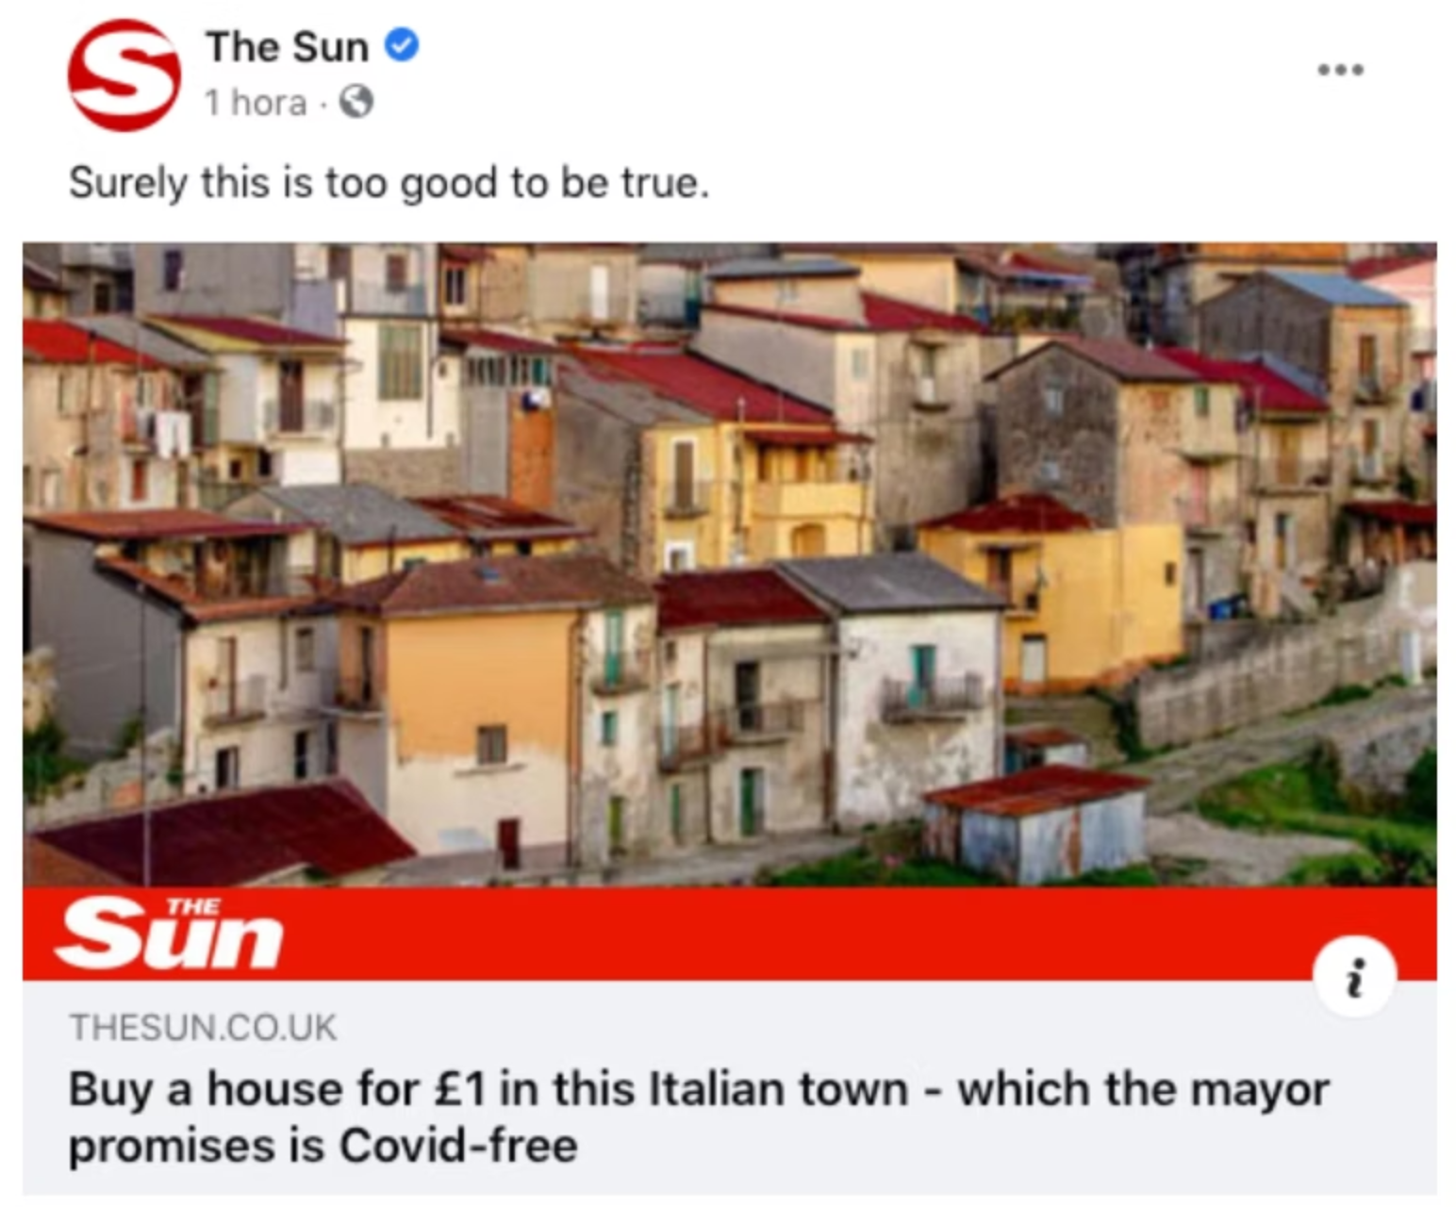
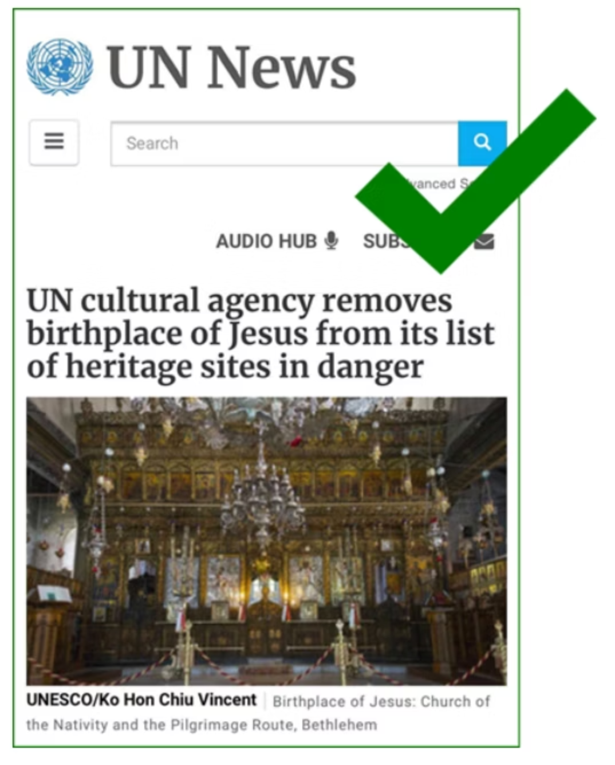
Vrste informacijskog poremećaja: kontekst i impersonacija
Zavaravajuć sadržaj i lažan kontekst
Lažna veza i sadržaj uljeza
Autentične informacije predstavljene izvan konteksta (npr. djelomični citati, selektivna statistika). Pravi sadržaj preoblikovan lažnim kontekstualnim informacijama (npr. smeće iz Hyde Parka pogrešno povezano s prosvjedom).
Mamac za klikove koji koristi obmanjujuće naslove. Lažno predstavljanje kao pravi izvori (npr. lažne vijesti koje koriste logotipe pravih robnih marki).

Slide 9
Rješavanje informacijskog poremećaja
Snalaženje u dezinformacijama zahtijeva kritičko razmišljanje i višestruki pristup:
01
02
03
Obrazovanje
Regulacija
Tehnologija
Promicati medijsku pismenost kako bi se pojedincima pomoglo u kritičkom vrednovanju sadržaja.
Platforme moraju provoditi mjere za smanjenje širenja dezinformacija.
Razviti alate za otkrivanje i označavanje lažiranog sadržaja.

Slide 10
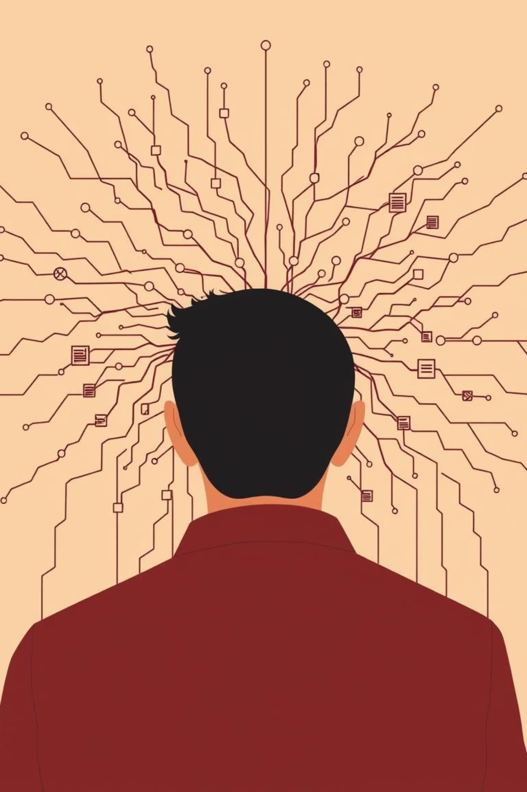
Poticanje informirane budućnosti
Informacijski poremećaj predstavlja složen izazov u našem međusobno povezanom svijetu, obuhvaćajući sve od nenamjernih misinformacija do zlonamjernih disinformacija i manipulacija.
Razumijevanje njegovih različitih oblika i utjecaja prvi je korak prema izgradnji otpornosti. Razvijanjem kritičkog mišljenja, poboljšanjem medijske pismenosti i iskorištavanjem kolektivnog djelovanja možemo se snalaziti u ovom zamršenom krajoliku.

Slide 11
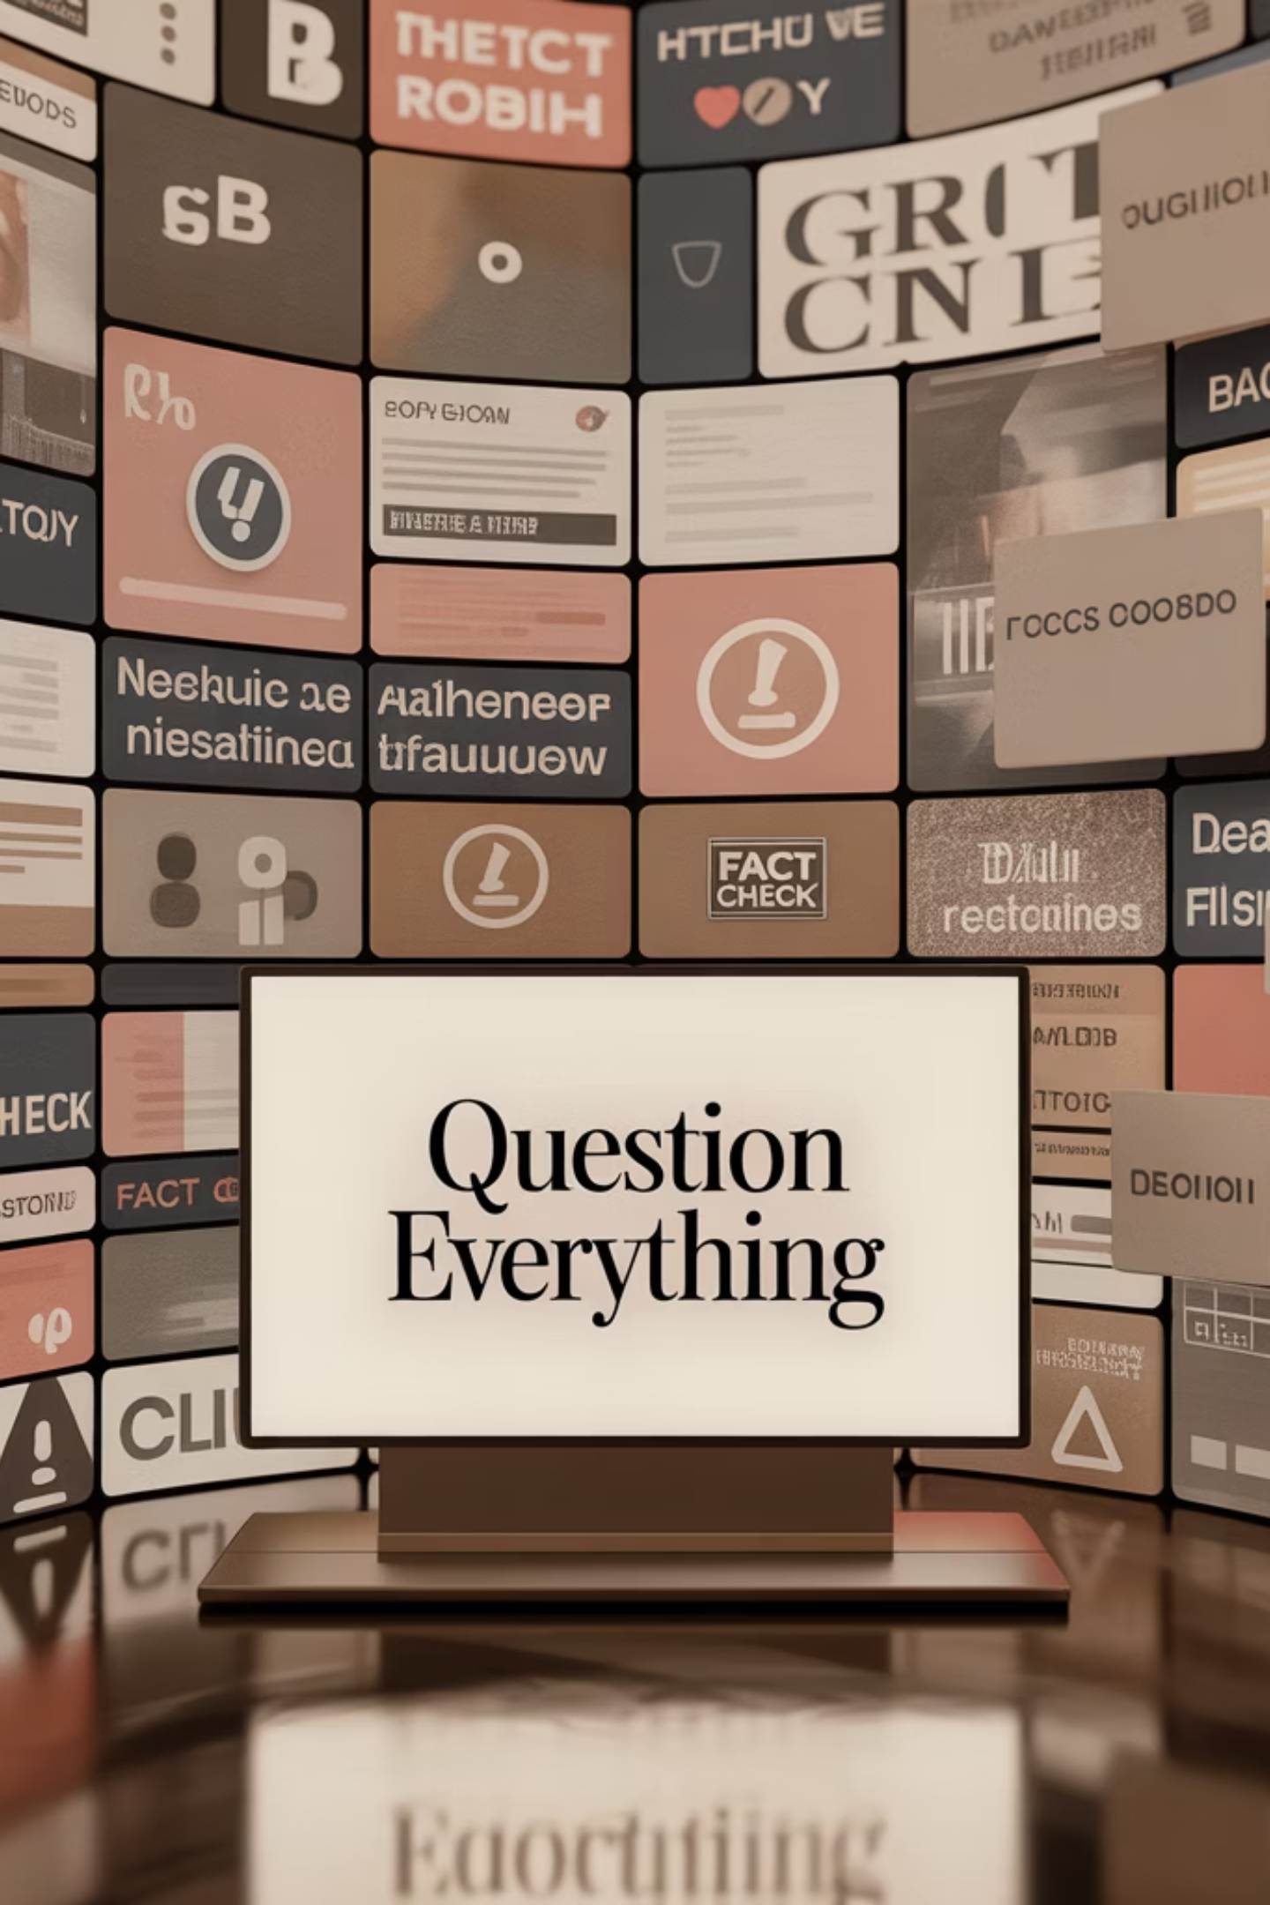
Hvala
Pitanja?

